Slide 1


Projekt – K155UZPR
Josef Jehlička
Uživatelské prostředí pro záznam turisticky navštívených obcí

Slide 2
Cíle práce:
Vytvořit uživatelské prostředí
Zobrazit polygony obcí, okresů a krajů
Zobrazovat jednotlivé kraje a okresy
Vytvořit lokální databázi
Tvořit, mazat a vybírat uživatele jako tabulky
Manuálně přidávat a mazat obce
Přidávat obce ze záznamu trasy (Mapy.cz)
Vypisovat obce dle data navštívení
Vytvořit statistiku navštívenosti krajů a okresů
Obarvovat navštívené obce červeně
Kompilovat aplikaci do .exe
Vytvořit uživatelskou příručku

Slide 3

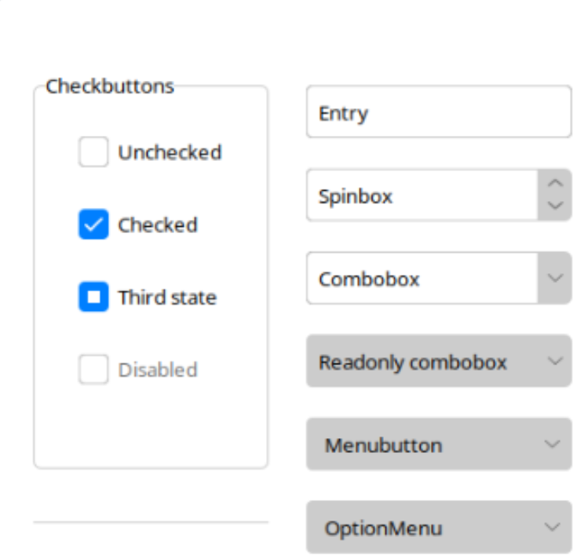
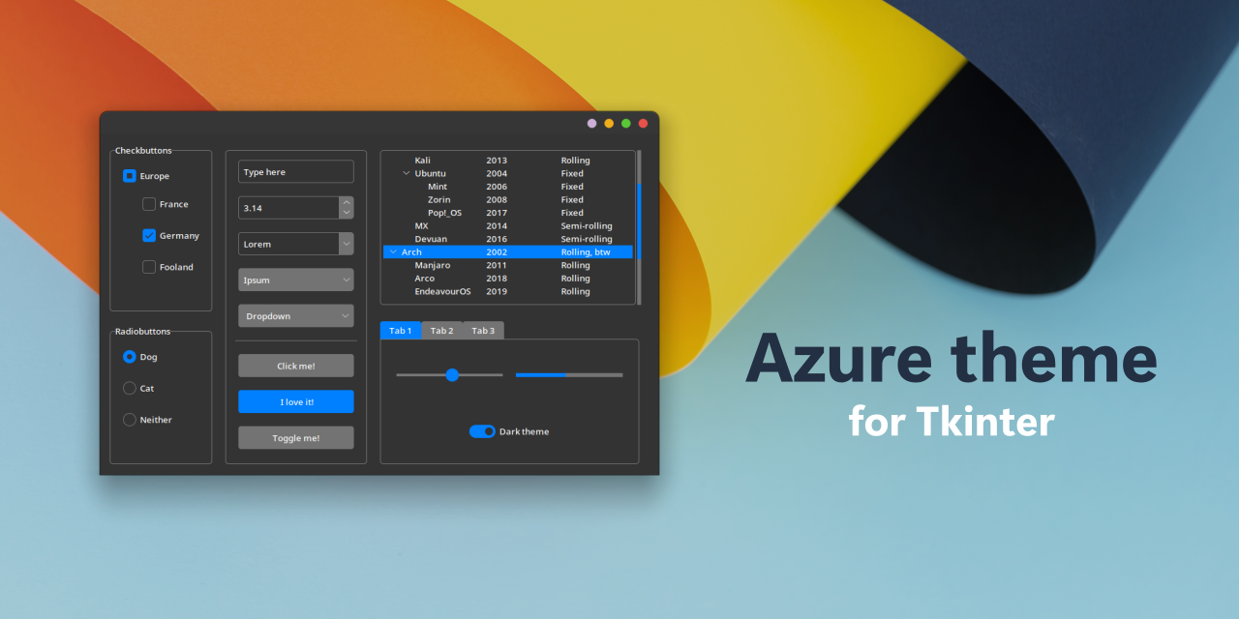

Tvorba uživatelského prostředí
Tkinter – open-source python modul pro Tk GUI toolkit
Okna, tlačítka, rozbalovací menu, textová okna, posuvníky
Předefinovaná tcl stylizace objektů https://github.com/rdbende/Azure-ttk-theme/

Slide 4
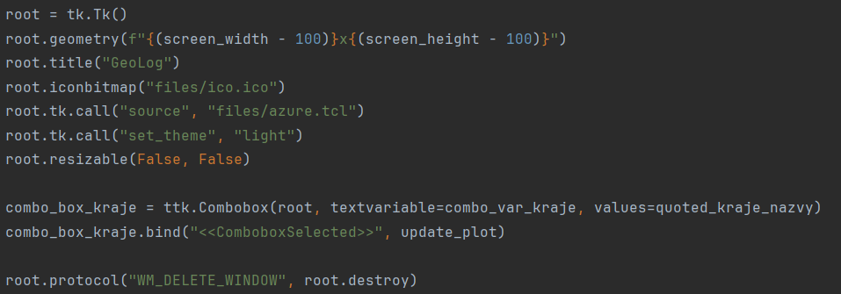
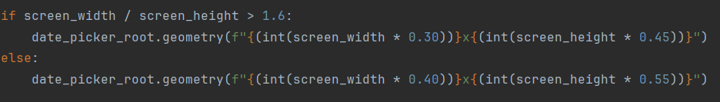
Ukázka Python skriptu Tkinter

Slide 5
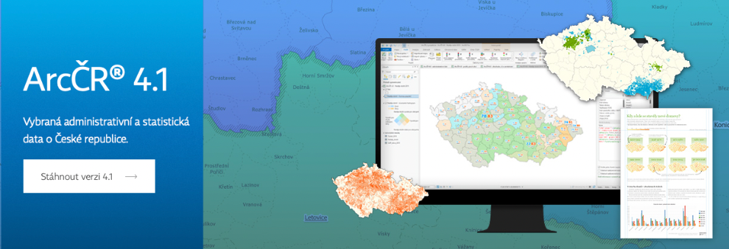


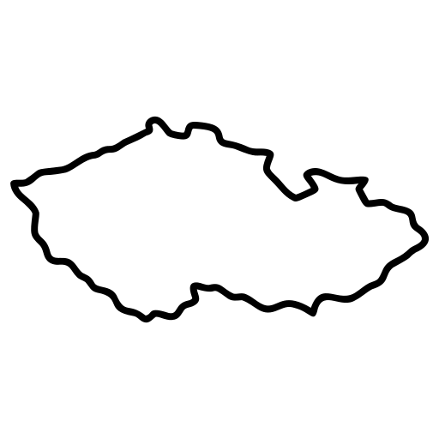
Tvorba polygonů
Polygony územních jednotek byly získány z ArcČR 4.1
Bylo nutné využít atributy geometrie, názvu obce, okresu, kraje a kód obce,
Polygony obcí byly generalizovány v softwaru QGIS nástrojem v.generalize (GRASS)
Uloženy jako ShapeFile
Notes:
https://matplotlib.org/3.1.1/gallery/user_interfaces/embedding_in_tk_sgskip.html

Slide 6


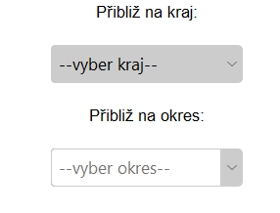
Zobrazování polygonů
from matplotlib.backends.backend_tkagg import FigureCanvasTkAgg
Použito pro načítání a filtrování dat z ShapeFile
Obce jsou filtrovány dle volby kraje/okresu v rozbalovacím menu
Notes:
https://matplotlib.org/3.1.1/gallery/user_interfaces/embedding_in_tk_sgskip.html

Slide 7
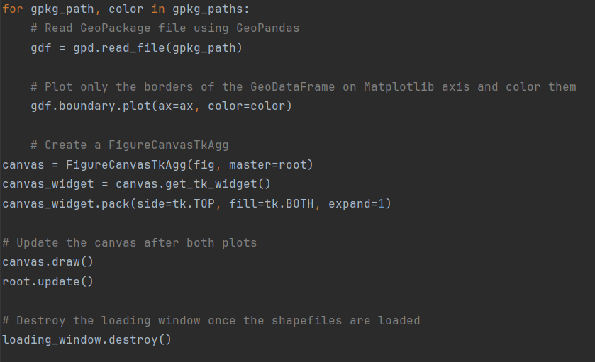
Ukázka Python skriptu
matplotlib

Slide 8

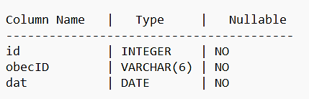
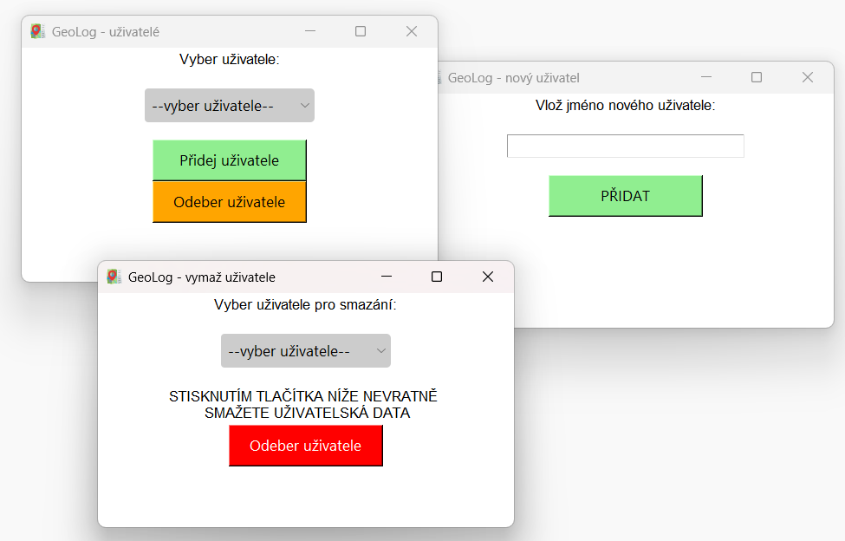

Tvorba databáze uživatelů
Lokální databáze SQLite3
Uživatelé jsou tvořeni jako jednotlivé tabulky
V tabulce se pro každou obec ukládá její číslo v číselníku obcí (CISOB) a datum navštívení
Byla vytvořena Tkinter okna pro tvorbu, mazání a výběr existujících uživatelů pomocí SQL příkazů

Slide 9
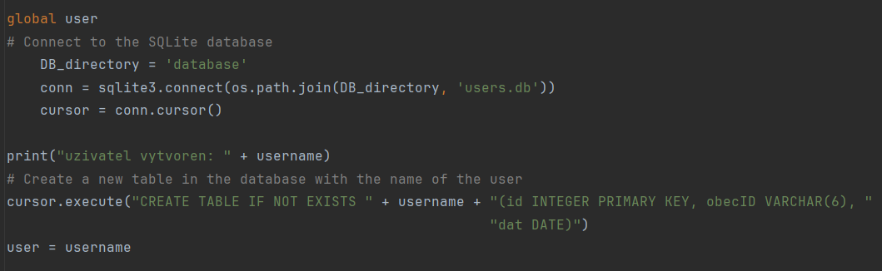
Ukázka Python skriptu SQLite3

Slide 10
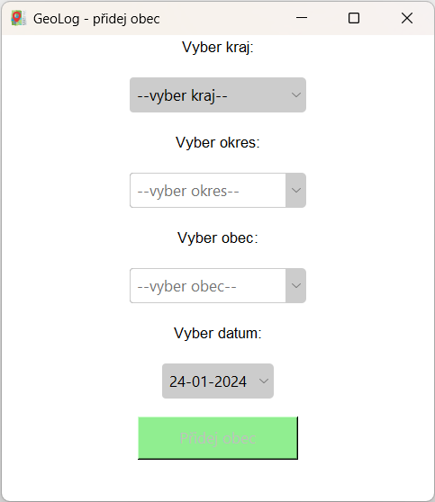
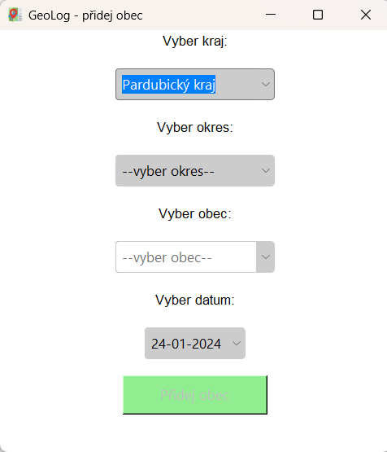
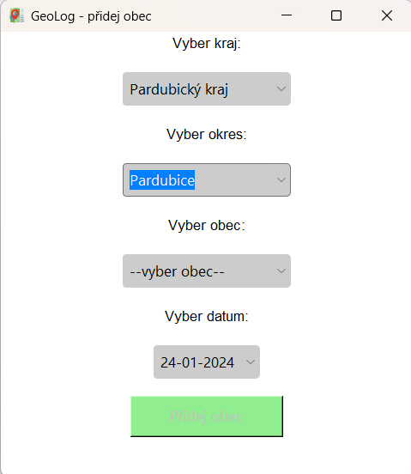
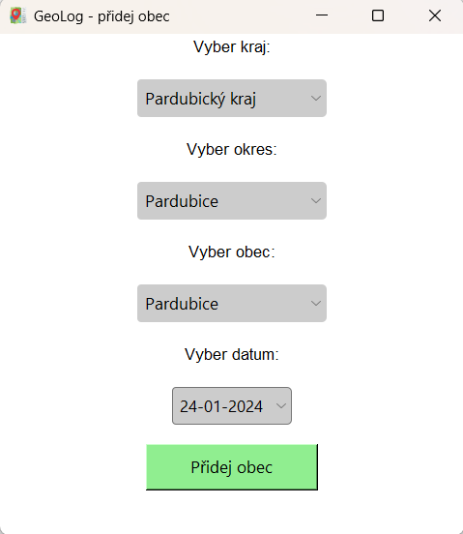
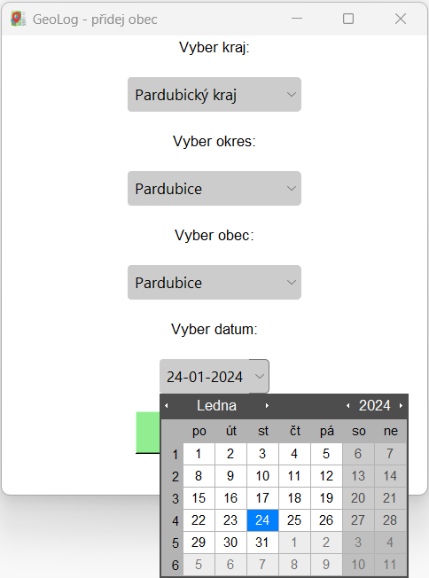

Manuální přidávání a mazání obcí

Slide 11
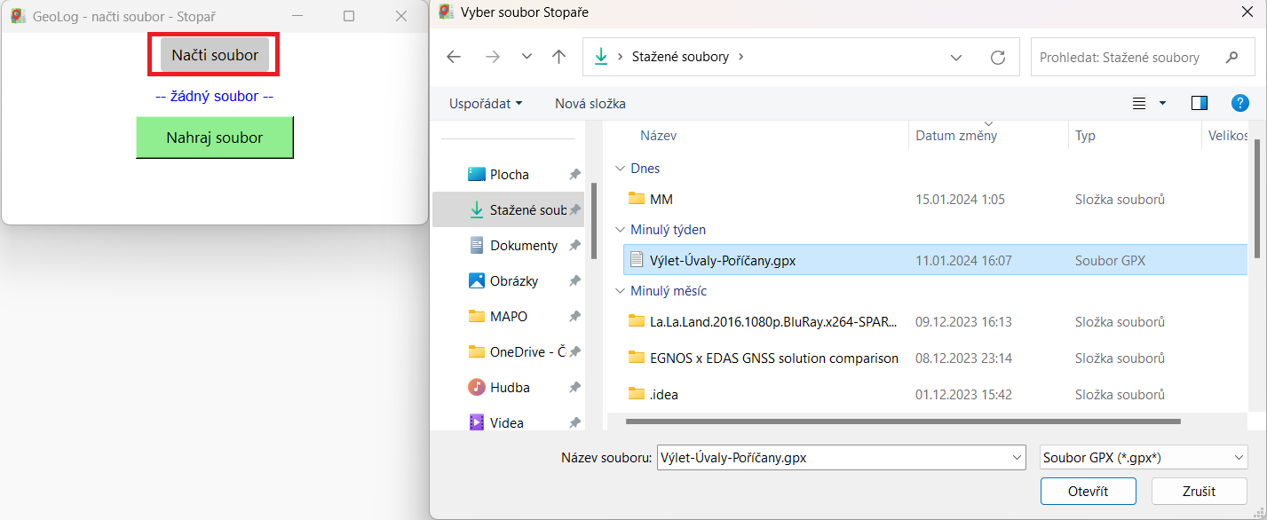

Nahrávání souboru GPX (Mapy.cz)
Bylo vytvořeno okno pro načítání GPX souboru
Soubor je parserován pomocí knihovny gpxpy
Zeměpisné šířky a délky každého 10tého bodu jsou uloženy
Body jsou transformovány z WGS84 do S-JTSK (pyproj)
Získají se čísla obcí, ve kterých leží alespoň 1 bod (GeoPandas)
Pro každou obec se získá datum jejího prvního výskytu v GPX souboru
Obce s daty jsou vloženy do databáze
Notes:
https://github.com/tkrajina/gpxpy

Slide 12
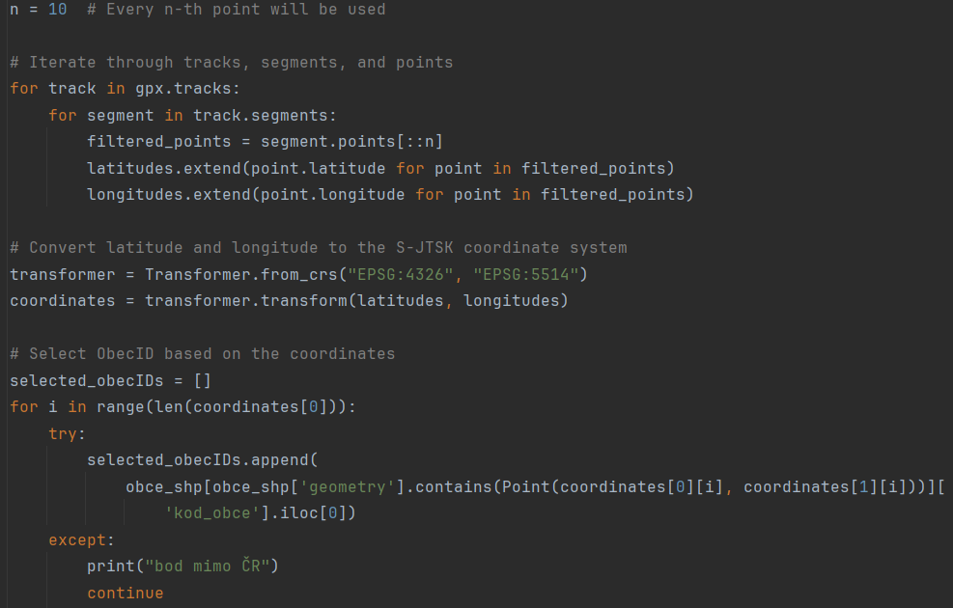
Ukázka Python skriptu gpxpy

Slide 13
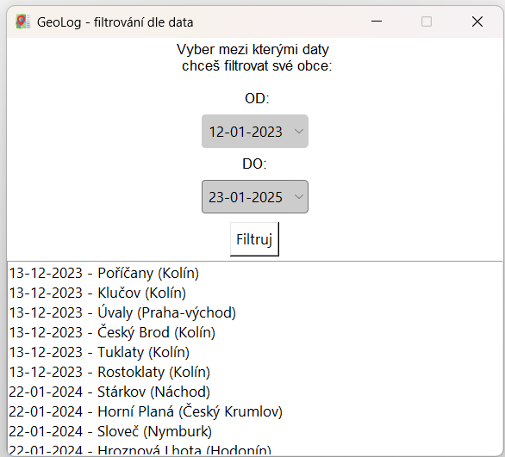

Filtrace obcí dle data

Slide 14
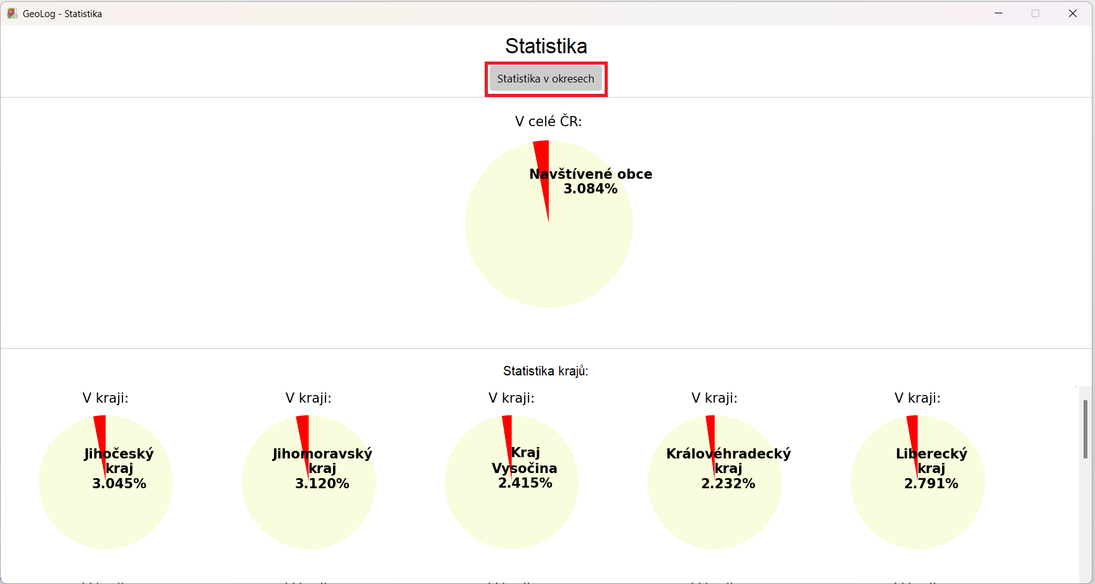
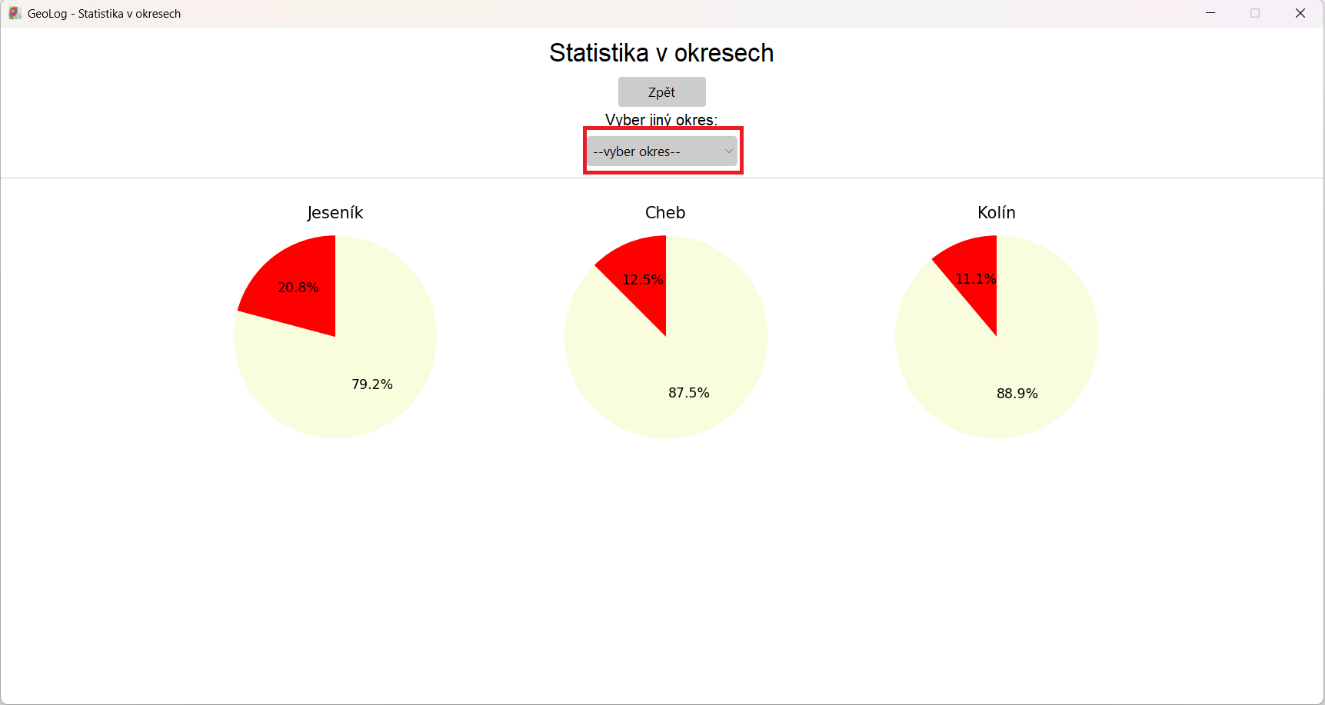
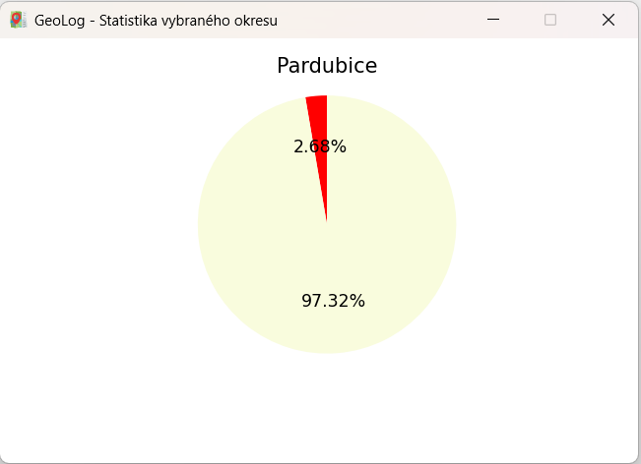

Statistika

Slide 15
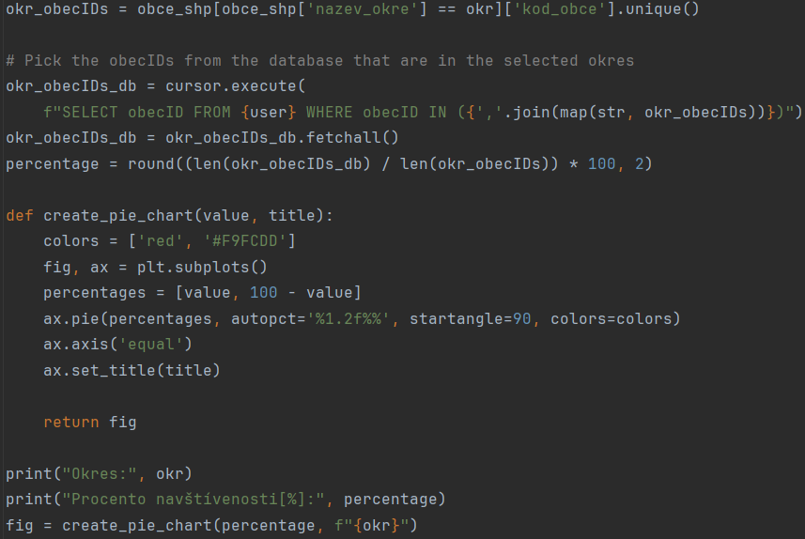
Ukázka Python skriptu matplotlib

Slide 16

Obarvování obcí v grafu
Výběr uživatele
Přidání / smazání obce
Při výběru uživatele se globální proměnná REplot přepíše na 1
REplot = 1
Při změně počtu obcí se spustí funkce re_plot()
re_plot()
Podle aktuálního přiblížení se spustí daná vykreslovací funkce
Pokud je ve vykreslovací funkci splněna podmínka REplot == 1, vyberou se obce z databáze a jsou nabarveny červeně.
plot()
plot_kraj()
plot_okres()

Slide 17
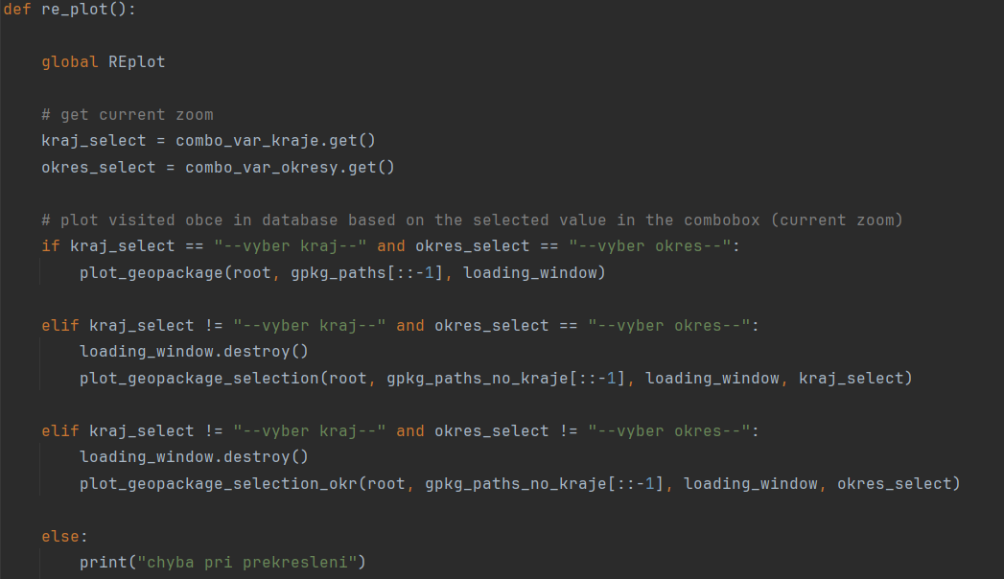
Ukázka Python skriptu replot()

Slide 18





Kompilace & Tvorba příručky
Kompilace proběhla pomocí knihovny PyInstaller
Skript byl kompilován do jednoho .exe souboru s nastavenou ikonou
Uživatelská příručka byla napsána v LaTeXu na platformě Overleaf
Popisuje ovládání aplikace a způsob získání GPX souboru z mobilní aplikace Mapy.cz

Slide 19

DĚKUJI
ZA POZORNOST
Notes:
https://github.com/jehlijos/GeoLog

